Slide 1
Online Pizza Ordering System <UI Mockup>
20171105 이민욱
20173875 정용준
20170223 신원준
20172609 여일구
20174438 정종민
20173156 김준기

Slide 2
Subgroup A
PizzaOrder

Slide 3
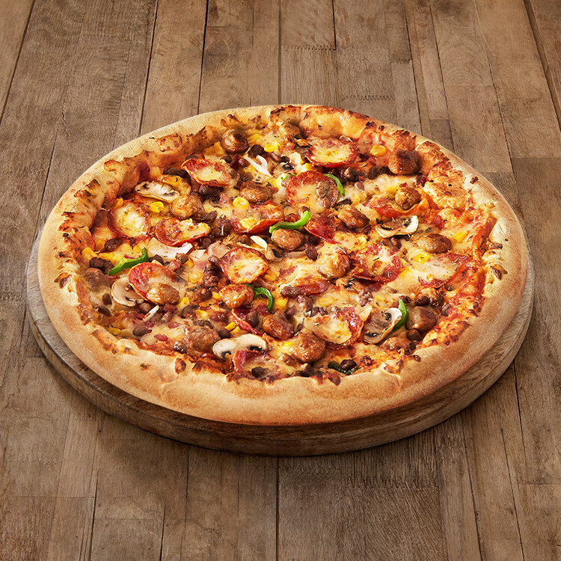
Main Page
Go To Cart
Login
Pizza Ordering System
불고기 피자
L 17,900원 ~ M 11,000원~
불고기 피자
L 17,900원 ~ M 11,000원~
불고기 피자
L 17,900원 ~ M 11,000원~
불고기 피자
L 17,900원 ~ M 11,000원~
불고기 피자
L 17,900원 ~ M 11,000원~
불고기 피자
L 17,900원 ~ M 11,000원~
불고기 피자
L 17,900원 ~ M 11,000원~
불고기 피자
L 17,900원 ~ M 11,000원~

Slide 4
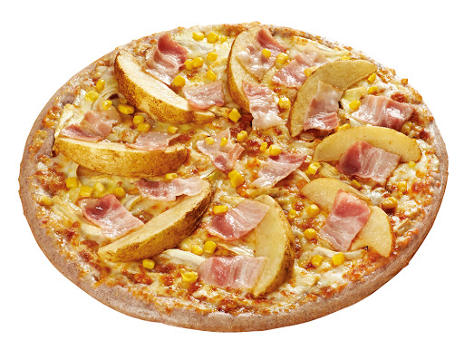
Detail Page
Go To Cart
Login
포테이토 피자
알레르기 정보 >
사이즈
L 17,900원
M 11,000원
옵션
옵션을 선택해주세요
치즈 추가 (+1000)
콜라 1.25L (+1500)
사이다 1.25L (+1500)
총 가격
17,900원
장바구니에 담기

Slide 5
Cart Page
Go To Cart
Login
장바구니
총 50,800원
불고기 피자
-
+
1
20,400원
사이즈 L
옵션 치즈 추가 외 1
주문하기
불고기 피자
-
+
1
11,000원
사이즈 M
옵션 없음
불고기 피자
-
+
1
19,400원
사이즈 L
옵션 콜라 1.25L

Slide 6
Order Page
Go To Cart
Login
배달
포장
매장식사
불고기 피자
20,400원
주소
사이즈 L
옵션 치즈 추가 외 1
불고기 피자
11,000원
사이즈 M
옵션 없음
전화번호
불고기 피자
19,400원
사이즈 L
옵션 콜라 1.25L
추가요청사항
Card No. 0000—000-0000-0000
총 50,800원 결제

Slide 7
Order Page
Go To Cart
Login
배달
포장
매장식사
불고기 피자
20,400원
사이즈 L
옵션 치즈 추가 외 1
전화번호
불고기 피자
11,000원
사이즈 M
옵션 없음
추가요청사항
불고기 피자
19,400원
사이즈 L
옵션 콜라 1.25L
Card No. 0000—000-0000-0000
총 50,800원 결제

Slide 8
History & Detail Page
Go To Cart
Login
배달
포장
매장식사
4/25
<주문 신청>
자세히>>
불고기 피자
20,400원
불고기 피자 외 2종
50,800원
사이즈 L
옵션 치즈 추가 외 1
주소
4/20
<배달 완료>
자세히>>
불고기 피자
11,000원
전화번호
치즈 피자 외 2종
40,400원
사이즈 M
옵션 없음
불고기 피자
추가요청사항
19,400원
사이즈 L
옵션 콜라 1.25L
Card No. 0000—000-0000-0000
결제 취소

Slide 9
History & Detail Page
Go To Cart
Login
배달
포장
매장식사
검색
불고기 피자
20,400원
주문 ID
사이즈 L
옵션 치즈 추가 외 1
주소
불고기 피자
11,000원
전화번호
사이즈 M
옵션 없음
불고기 피자
추가요청사항
19,400원
사이즈 L
옵션 콜라 1.25L
Card No. 0000—000-0000-0000
결제 취소

Slide 10
Subgroup B
Management

Slide 11

MANAGEMENT
Manage
User
Manage
Pizza
Manage
Sales
매장 오픈 Toggle

Slide 12


User Management
filter
이 름
번 호
ROLE
Manager
Clerk
DeliveryMan
Orderer
정종민 | 010-1111-1111 | Manager
정용준 | 010-2222-1111 | Clerk
이민욱 | 010-3333-1111 | DeliveryMan
김준기 | 010-2323-4444 | Clerk
여일구 | 010-3334-3333 | DeliveryMan
신원준 | 010-3424-2323 | Orderer
홍길동 | 010-2222-3334 | Orderer
+ 추가

Slide 13
ADD User
ID
Password
이 름
전화번호
주 소
이메일
역 할
역할을 선택하세요
Manager
Clerk
DeliveryMan
Orderer
등 록

Slide 14
Edit User
ID
alertjjm
Password
이 름
정 종 민
전화번호
010-5555-2222
주 소
서울시 xx구 xx동 xx로 88
이메일
ababaab@gmail.com
역 할
역할을 선택하세요
Manager
Clerk
DeliveryMan
Orderer
수 정

Slide 15
Delete User
Dialog
OOO 님의 정보를
정말로 삭제하시겠습니까?
YES
NO

Slide 16
Pizza Management
이 름
Large
Medium
Small
포테이토 피자 | 25000 | 18000 | 10000
불고기 피자 | 25000 | 18000 | 10000
페퍼로니 피자 | 25000 | 18000 | 10000
핫치킨 피자 | 25000 | 18000 | 10000
스테이크 피자 | 35000 | 22000 | 16000
고르곤졸라 피자 | 25000 | 18000 | 10000
치즈 피자 | 19000 | 15000 | 7000
마르게리따 피자 | 25000 | 18000 | 10000
콤비네이션 피자 | 27000 | 19000 | 11000
+ 추가

Slide 17
Add Pizza
이 름
Large
Medium
Small
옵션1
옵션2
사진 업로드
+ 옵션 추가
등 록

Slide 18
Edit Pizza
이 름
포테이토 피자
Large
25000
Medium
18000
Small
10000
옵션1
치즈크러스트 | 1000
옵션2
콜라 | 1500
사진 업로드
+ 옵션 추가
등 록

Slide 19
Edit User
ID
alertjjm
Password
이 름
정 종 민
전화번호
010-5555-2222
주 소
서울시 xx구 xx동 xx로 88
이메일
ababaab@gmail.com
역 할
역할을 선택하세요
Manager
Clerk
DeliveryMan
Orderer
수 정

Slide 20
매출내역
매출 내역
YYYY
MM
DD
~
YYYY
MM
DD
Go
By Pizza
포테이토 피자
고르곤졸라 피자
불고기 피자
마르게리따 피자
주문번호
주문자
날짜
가격
피 자
454 | 정종민 | 2021/04:22/13:33
454 | 정종민 | 2021/04:22/13:33
453 | 신원준 | 2021/04:22/13:33
452 | 김준기 | 2021/04:22/13:33
451 | 정종민 | 2021/04:22/13:33
450 | 홍길동 | 2021/04:22/13:33
449 | 이순신 | 2021/04:22/13:33
448 | 정용준 | 2021/04:22/13:33
448 | 정용준 | 2021/04:22/13:33
18000
19000
20000
19000
22000
18000
15000
18000
19000
포테이토 피자
불고기 피자
페퍼로니 피자
핫치킨 피자
스테이크 피자
고르곤졸라 피자
치즈 피자
마르게리따 피자
콤비네이션 피자

Slide 21
Subgroup C
OrderStatus

Slide 22
점원용 페이지
pizzaorderingsystem.com
(사용자: 여일구, 권한: Clerk)
Sign out
주문번호 | 주문시간 | 주문내역 | 결재금액 | 배달여부 | 주문상태
100 | 2021/04/23 17:50 | 포테이토피자(M) | 18000 | O | 배달완료
101 | 2021/04/23 17:53 | 불고기피자(S) 외 1개의 상품 | 11500 | O | 배달중
102 | 2021/04/23 18:03 | 핫치킨피자(L) | 25000 | X | 조리완료
103 | 2021/04/23 18:03 | 핫치킨피자(L) | 25000 | O | 조리완료
104 | 2021/04/23 18:10 | 페피로니피자(L) 외 1개의 상품 | 50000 | O | 조리중
상세내역 확인
긴급취소
상세내역 확인
수령
긴급취소
상세내역 확인
상세내역 확인
조리완료
긴급취소
상세내역 확인

Slide 23
고객이 주문을 했을 시 점원용 페이지에 뜨는 팝업창
pizzaorderingsystem.com
(사용자: 여일구, 권한: Clerk)
Sign out
주문번호 | 주문시간 | 주문내역 | 결재금액 | 배달여부 | 주문상태
100 | 2021/04/23 17:50 | 포테이토피자(M) | 18000 | O | 배달완료
101 | 2021/04/23 17:53 | 불고기피자(S) 외 1개의 상품 | 11500 | O | 배달중
102 | 2021/04/23 18:03 | 핫치킨피자(L) | 25000 | X | 조리완료
103 | 2021/04/23 18:03 | 핫치킨피자(L) | 25000 | O | 조리완료
104 | 2021/04/23 18:10 | 페피로니피자(L) 외 1개의 상품 | 50000 | O | 조리중
알림
[주문번호 106] 2021/4/23 18:12에 페퍼로니피자(M) 외 2개의 상품에 대한 주문이 접수되었습니다. 수락하시겠습니까?
상세내역 확인
긴급취소
상세내역 확인
수락
거절
상세내역
수령
긴급취소
상세내역 확인
상세내역 확인
조리완료
긴급취소
상세내역 확인

Slide 24
긴급취소버튼 클릭시 뜨는 팝업창
pizzaorderingsystem.com
(사용자: 여일구, 권한: Clerk)
Sign out
주문번호 | 주문시간 | 주문내역 | 결재금액 | 배달여부 | 주문상태
100 | 2021/04/23 17:50 | 포테이토피자(M) | 18000 | O | 배달완료
101 | 2021/04/23 17:53 | 불고기피자(S) 외 1개의 상품 | 11500 | O | 배달중
102 | 2021/04/23 18:03 | 핫치킨피자(L) | 25000 | X | 조리완료
103 | 2021/04/23 18:03 | 핫치킨피자(L) | 25000 | O | 조리완료
104 | 2021/04/23 18:10 | 페피로니피자(L) 외 1개의 상품 | 50000 | O | 조리중
알림
[주문번호 106] 2021/4/23 18:12에 페퍼로니피자(M) 외 2개의 상품에 대한 주문을 정말 취소하시겠습니까?
상세내역 확인
긴급취소
상세내역 확인
예
수령
긴급취소
상세내역 확인
상세내역 확인
조리완료
긴급취소
상세내역 확인

Slide 25
배달원용 페이지
pizzaorderingsystem.com
(사용자: 여일구, 권한: delivery man)
Sign out
주문번호 | 주문시간 | 주문내역 | 결재금액 | 배달여부 | 주문상태
101 | 2021/04/23 17:53 | 불고기피자(S) 외 1개의 상품 | 11500 | O | 배달중
103 | 2021/04/23 18:03 | 핫치킨피자(L) | 25000 | O | 조리완료
104 | 2021/04/23 18:10 | 페피로니피자(L) 외 1개의 상품 | 50000 | O | 조리중
배달완료
상세내역 확인
수령
상세내역 확인
상세내역 확인

Slide 26
상세내역 버튼 클릭 시 팝업창
pizzaorderingsystem.com
상세내역[주문번호: 104]
(사용자: 여일구, 권한: Clerk)
Sign out
주문번호 | 주문시간 | 주문내역 | 결재금액 | 배달여부 | 주문상태
100 | 2021/04/23 17:50 | 포테이토피자(M) | 18000 | O | 배달완료
101 | 2021/04/23 17:53 | 불고기피자(S) 외 1개의 상품 | 11500 | O | 배달중
102 | 2021/04/23 18:03 | 핫치킨피자(L) | 25000 | X | 조리완료
103 | 2021/04/23 18:03 | 핫치킨피자(L) | 25000 | O | 조리완료
104 | 2021/04/23 18:10 | 페피로니피자(L) 외 1개의 상품 | 50000 | O | 조리중
품목명 | 가격
페퍼로니피자(L) | 25000
불고기피자(L) | 25000
합계 | 50000
상세내역 확인
고객 요구사항
페퍼로니피자는 자르지 말아주세요. 불고기피자에서 치즈 빼주세요.
긴급취소
상세내역 확인
수령
긴급취소
상세내역 확인
닫기
상세내역 확인
조리완료
긴급취소
상세내역 확인

Slide 27
매장 스크린
조리중 | 조리완료
108 109 107 111 | 110 112

